Slide 1
ICT sector analysis
GENERAL SECRETARIAT FOR
RESEARCH & TECHNOLOGY
Directorate for Planning and Programming
Author: V. Gongolidis
October 2013

Slide 2
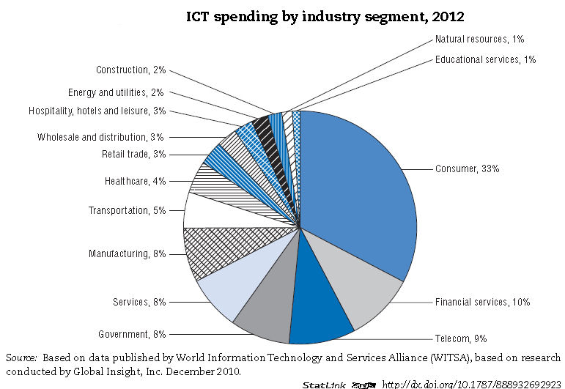
World market statistics
Source: OECD, Internet Economy Outlook 2012

Slide 3
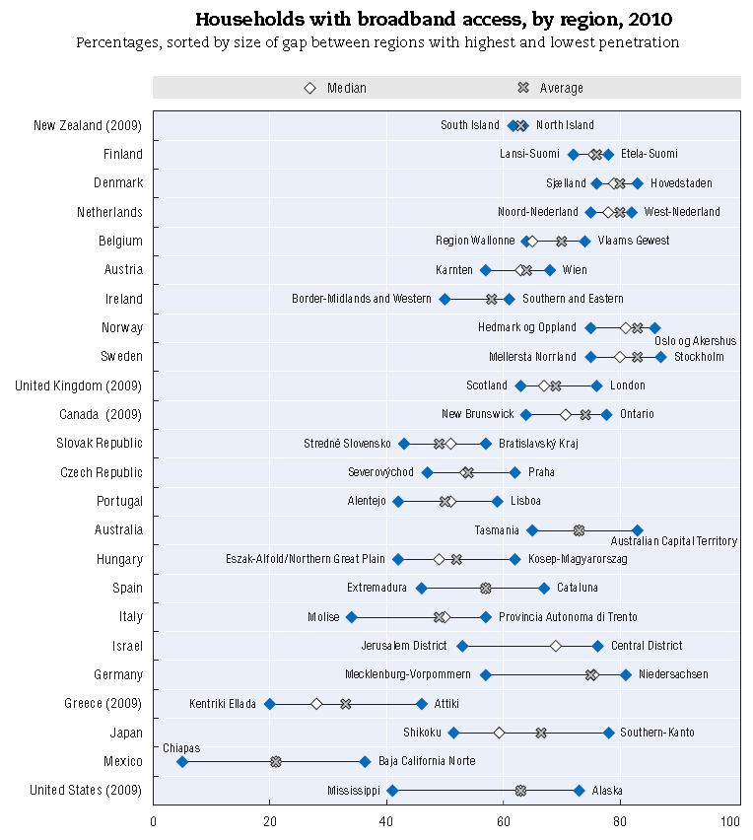
ICT infrastructure statistics

Slide 4
Activities affected by ICT evolution
Υπηρεσίες νέφους
Smart energy
Έξυπνα σπίτια
Τηλε-εργασία- και Τηλεκπαίδευση
Ηλεκτρονική διακυβέρνηση
Ηλεκτρονικό εμπόριο και ηλεκτρονικές πληρωμές
Εφοδιαστικές αλυσίδες
Υγεία

Slide 5
Goverments’ ICT policy priority areas
1 | Broadband
2 | ICT skills and employment
3 | Government online
4 | Security of information systems and networks
5 | R&D programmes
6 | Technology diffusion to business
7 | Electronic settlement/payment
8 | Digital content
Source: OECD 2011

Slide 6
Horizon 2020 policy – Digital Agenda
Η δημιουργία ψηφιακής ενιαίας αγοράς (ΨΗΦΙΑΚΗ ΑΓΟΡΑ)
Η βελτίωση του πλαισίου προϋποθέσεων για τη διαλειτουργικότητα μεταξύ προϊόντων και υπηρεσιών ΤΠΕ (ΔΙΑΛΕΙΤΟΥΡΓΙΚΟΤΗΤΑ)
Η αύξηση της εμπιστοσύνης και της ασφάλειας στο διαδίκτυο (ΑΣΦΑΛΕΙΑ)
Η εξασφάλιση της παροχής πολύ ταχύτερης πρόσβασης στο διαδίκτυο (ΤΑΧΥΤΗΤΑ)
Η ενθάρρυνση επενδύσεων στην έρευνα και την ανάπτυξη (ΕΠΕΝΔΥΣΕΙΣ)
Η ενίσχυση του ψηφιακού γραμματισμού, των δεξιοτήτων και της κοινωνικής ένταξης (ΕΚΠΑΙΔΕΥΣΗ)
Η εφαρμογή των ΤΠΕ για την αντιμετώπιση κοινωνικών προβλημάτων, όπως είναι η κλιματική αλλαγή, η αύξηση του κόστους της υγειονομικής περίθαλψης και η γήρανση του πληθυσμού. (ΚΟΙΝΩΝΙΑ)

Slide 7
Greece – Status on ICT
Source: World Economic Forum 2013

Slide 8
Greece – Technology sectors crucial for the development of the ICT industry
Cloud Computing | Intelligent Networks and Apps in the Health Sector
Internet & Mobile Apps | Intelligent Networks and Apps in the Transportation Sector (smart logistics)
Service Outsourcing | Internet of Things (Machine-to-Machine Communication)
e-Commerce & e-Payments | Near Field Communication
IT Security | OnlineSocialMedia
Content And Business Process Management | Telemonitoring
Intelligent NetworksAnd Apps in the Energy Sector | 3D Printing
Source: Γιάννης Καλογήρου, Καθηγητής ΕΜΠ, Πρόεδρος του Επιστημονικού Συμβουλίου του Εθνικού Κέντρου Τεκμηρίωσης, Άγγελος Τσακανίκας, Επίκουρος Καθηγητής ΕΜΠ, Διευθυντής Ερευνών ΙΟΒΕ. Χαράλαμπος Χρυσομαλλίδης, Υπ. Διδάκτορας ΕΚΠΑ: ”Προτεινόμενοι τομείς εθνικού ενδιαφέροντος στο πλαίσιο της «έξυπνης εξειδίκευσης» 2014-2020”

Slide 9
Greece – Cutting edge technologies
Δίκτυα κινητής τηλεφωνία (3G/4G), προηγμένα ασύρματα & ενσύρματα δίκτυα
Δίκτυα αισθητήρων
Υπολογιστικά πλέγματα και νέφη
Υπηρεσίες και εφαρμογές για κινητά υπολογιστικά συστήματα , συστήματα εύρεσης θέσης
Προσαρμόσιμες ηλεκτρονικές υπηρεσίες
Τεχνολογίες Σημασιολογικού Διαδικτύου και τεχνολογίες ολοκλήρωσης πληροφορίας
Τεχνολογίες ευφυούς ανάλυσης δεδομένων και κατασκευής προβλεπτικών μοντέλων (μηχανική μάθηση, εξόρυξη δεδομένων, στατιστική ανάλυση)
Ρομποτικά συστήματα
Περιβάλλοντα Διάχυτης Νοημοσύνης
Source: ΣΕΒ (Ανάπτυξη δικτύου επιχειρηματικής και τεχνολογικής πληροφόρησης, 2012)

Slide 10
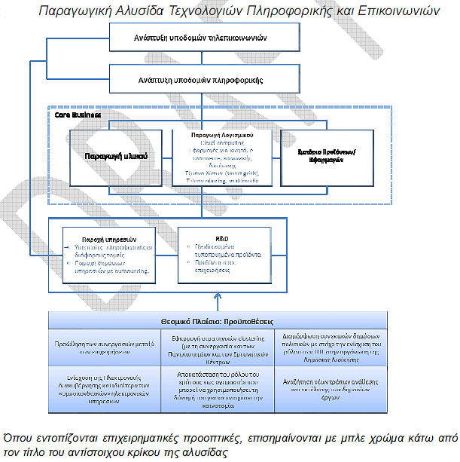
Greece – Added value chains
Source: ΣΕΒ: ΑΝΑΠΤΥΞΙΑΚΕΣ ΚΑΤΕΥΘΥΝΣΕΙΣ ΚΑΙ ΠΡΟΤΕΡΑΙΟΤΗΤΕΣ

Slide 11
ICT can contribute to the following added value chains
ΤΙΤΛΟΣ - ΤΕΧΝΟΛΟΓΙΚΗ ΑΛΥΣΙΔΑ
Προσωπική γονιδιωματική και καθορισμός Τρόπου Ζωής (lifestyle)
Βιοαισθητήρες παρακολούθησης της υγείας, της παραγωγής κ.α.
Βιοαπεικόνιση και Νανοϊατρική
Ιχνηλασιμότητα και ασφάλεια τροφίμων στο σύνολο της εφοδιαστικής αλυσίδας
Διαγνωστικές μέθοδοι για την υγεία και την ασφάλεια των τροφίμων με χρήση μεταγονιδιωματικής και μοριακής διαγνωστικής
Ρομποτικά συστήματα με αυξημένο βαθμό αυτονομίας για κρίσιμες εφαρμογές και περιβάλλοντα υψηλού κινδύνου
Ενσωμάτωση και ολοκλήρωση μεγάλης υπολογιστικής ισχύος σε μικρές διαστάσεις: φορητά, φορετά και ενσωματωμένα συστήματα
Δικτύωση υπερ-υψηλών ταχυτήτων με οπτικά μέσα
Έξυπνα περιβάλλοντα μεγάλης κλίμακας
Ανάλυση δεδομένων και ολοκλήρωση πληροφοριών σε μεγάλη κλίμακα και πραγματικό χρόνο
Εικονικοποίηση υπηρεσιών και υποδομών
Ευφυή δίκτυα αισθητήρων
Συνεργατικά Ρομποτικά συστήματα και σμήνη
Το κτίριο του αύριο
Το μελλοντικό όχημα
Ευφυή μελλοντικά ενεργειακά δίκτυα
Τεχνολογίες Αντιρύπανσης
Προηγμένες Μέθοδοι Μηχανικής Ανακύκλωσης
Ειδικές κατασκευές μεταφορών
Ευφυή συστήματα εντοπισμού στο σύνολο της εφοδιαστικής αλυσίδας
Συστήματα ενσωματωμένων αισθητήρων στις μεταφορές
Αδιάλλειπτες Διατροπικές Μεταφορές Επιβατών
Source: ΣΕΒ: ΑΝΑΠΤΥΞΙΑΚΕΣ ΚΑΤΕΥΘΥΝΣΕΙΣ ΚΑΙ ΠΡΟΤΕΡΑΙΟΤΗΤΕΣ

Slide 12
Greece – Policy documents that were taken into account
EC position paper
Ministry of Development (Digital Development in view of the new programming period)
Ministry of Tourism
Ministry of Health
Ministry of Transport
Ministry of Administrative reform & Electronic Governance

Slide 13
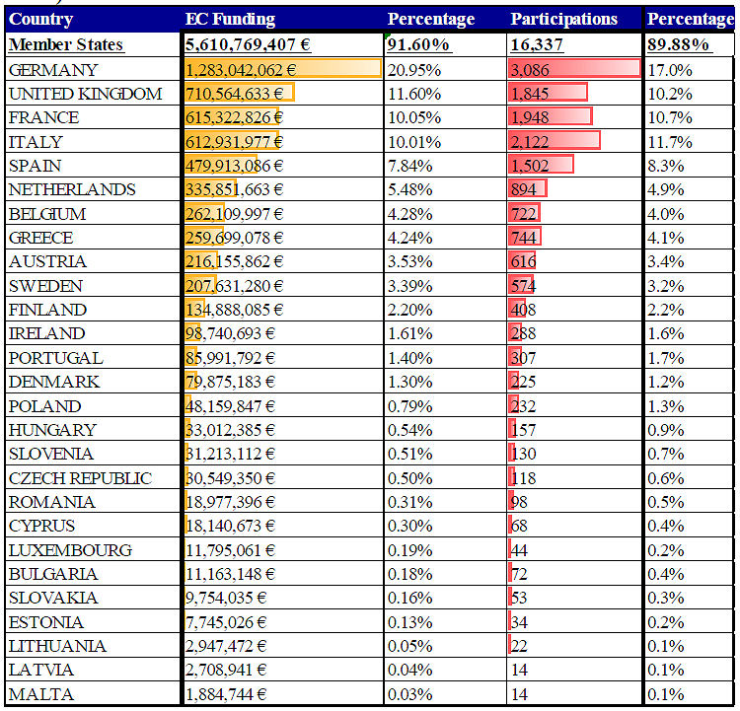
Scientific data-Greek participation to FP7 on ICT

Slide 14
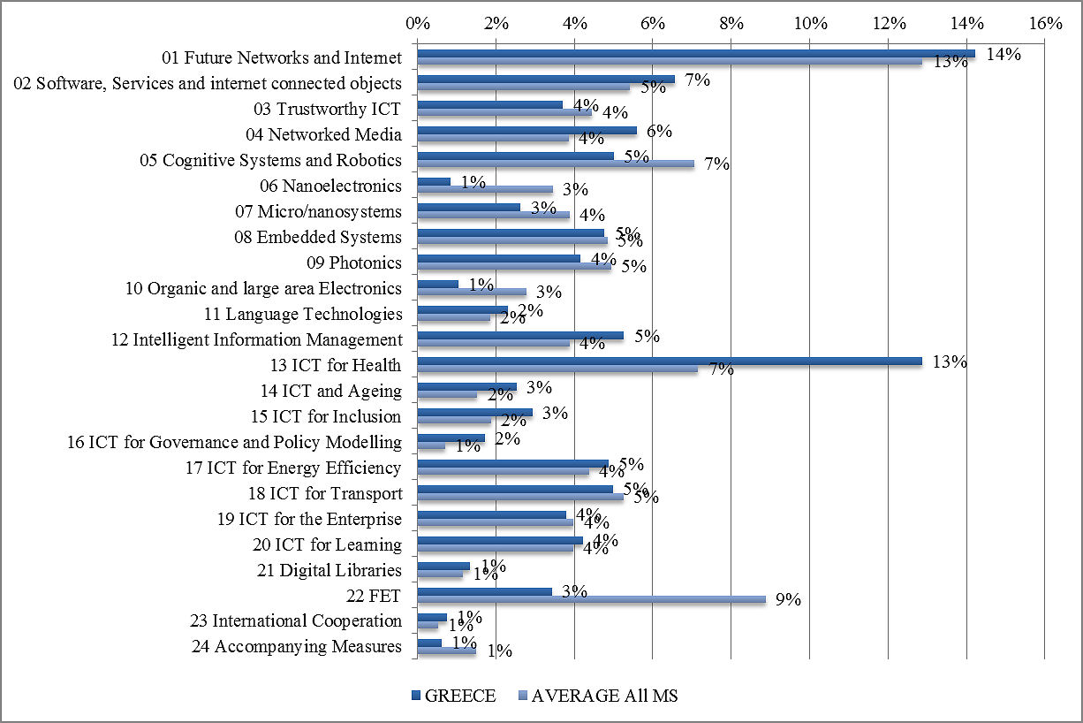
Scientific data-Greek participation to FP7 on ICT-Areas of very good performance

Slide 15
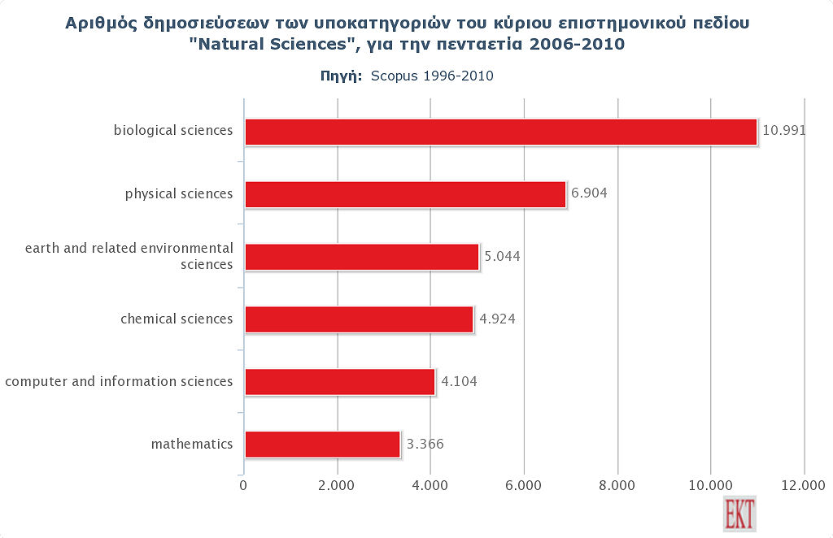
Scientific data-Greek publications 1996-2010
Source: EKT

Slide 16
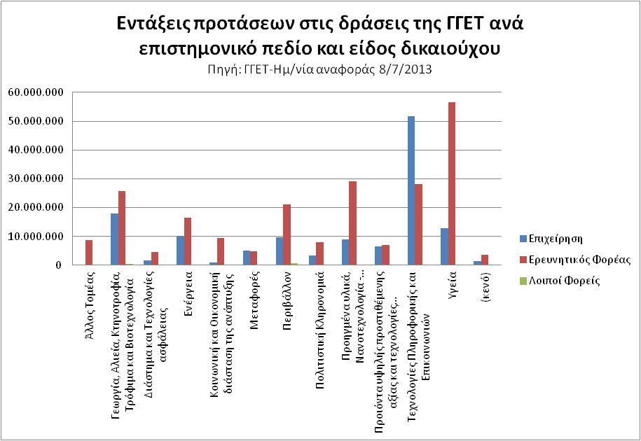
Scientific data-ICT related projects in GSRT’s programmes
Source: GSRT

Slide 17
TES-SEB comparison on ICT proposals for 2014-2020
ΤΕΣ | ΠΡΟΤΑΣΕΙΣ - ΕΞΕΙΔΙΚΕΥΣΗ |  | ΣΕΒ
ΤΕΣ | Future Internet (Networks, software and services, cyber security, privacy and trust, wireless communication and all optical networks, immersive interactive multimedia and connected enterprise)
 | Υπηρεσίες και εφαρμογές για κινητά υπολογιστικά συστήματα, συστήματα εύρεσης θέσης: παροχή υπηρεσιών και πληροφορίας με βάση τη θέση του χρήστη. Προσαρμόσιμες ηλεκτρονικές υπηρεσίες: αυτοτελείς αυτοπεριγραφόμενες, αρθρωτές ηλεκτρονικές εφαρμογές. Σημασιολογικός ιστός: Τεχνολογίες σημασιολογικής ανάλυσης και ολοκλήρωσης πληροφορίας. Προσαρμόσιμες ηλεκτρονικές υπηρεσίες: αυτοτελείς αυτοπεριγραφόμενες, αρθρωτές ηλεκτρονικές υπηρεσίες. |  | ΣΕΒ
ΤΕΣ | Content technologies and Information Management (Technologies for language, learning, interaction, digital preservation, content access and analytics; advanced data mining, machine learning, statistical analysis and visual computing)
 | Ευφυής ανάλυση δεδομένων και κατασκευή προβλεπτικών μοντέλων: τεχνολογίες που αποσκοπούν στην ανάλυση ιστορικών παρατηρήσεων και την ανακάλυψη αιτιατών σχέσεων για την κατασκευή προβλεπτικών ή διαγνωστικών μοντέλων. |  | ΣΕΒ
ΤΕΣ | Next generation computing (Processor and system architecture, interconnect and data localisation technologies, cloud computing, parallel computing and simulation software)
 | Υπολογιστικά πλέγματα & νέφη: ελαστικές υποδομές επεξεργαστών, μνήμης και αποθηκευτικού χώρου |  | ΣΕΒ
ΤΕΣ | Components and Systems (Smart embedded components and systems, micro-nano-bio systems, organic electronics, large area integration, technologies for Internet of Things, systems of systems and complex system engineering)
ΤΕΣ | Advanced interfaces and robots (Service robotics, cognitive systems, advanced interfaces, smart spaces and sentient machines)
 | Ρομποτικά συστήματα: σύνθετα και ολοκληρωμένα συστήματα με δυνατότητες κατανόησης του περιβάλλοντος και ενεργειών εντός αυτού. Διάχυτη νοημοσύνη: τεχνολογίες αιχμής της Πληροφορικής και των Τηλεπικοινωνιών, που ενσωματώνονται πλήρως στο περιβάλλον και του προσδίδουν την δυνατότητα «αντίληψης» και έγκαιρης απόκρισης σε εξατομικευμένες ανθρώπινες ανάγκες. |  | ΣΕΒ
ΤΕΣ | Micro-nano electronics and photonics (Design, advanced processes, pilot lines for fabrication, related production technologies and demonstration actions to validate technology developments and innovative business models)
Source: GSRT

Slide 18
Thank you for your attention !
GENERAL SECRETARIAT FOR
RESEARCH & TECHNOLOGY
Directorate for Planning and Programming
Author: V. Gongolidis
July 2013

